Slide 1
C++
Lekce 5
Dynamická alokace new a delete, virtuální funkce a třídy
Jiří Kulhánek , EIITE, 2007

Slide 2
<number> Dynamická alokace v C++
Používají se operátory jazyka C++ místo funkcí jazyka C (na ty zapomeňte)
Operátor new nahrazuje funkce malloc
Operátor delete nahrazuje funkci free
Operátory new a delete jsou typově závislé, nepracují s void*, new vrací správný typ ukazatele, nemusíte přetypovávat
Operátory new a delete vyvolávají konstruktory a destruktory, malloc a free ne
Paměť získanou new musíte mazat delete a malloc – free, nelze míchat

Slide 3
<number> Operátor new
Operátor new pro alokaci jedné instance umožňuje zadat parametry konstruktoru

Slide 4
<number> Dynamická alokace jedné instance, ukázka
class CisloInt
{ private: int m_intCislo;
public:
CisloInt() {m_intCislo=0;}
CisloInt(int Arg) {m_intCislo=Arg;}
int Hodnota() {return m_intCislo;}
};
void main()
{ CisloInt *noveCislo = new CisloInt(5); //konstruktor s parametrem
cout << noveCislo->Hodnota() << endl;
delete noveCislo; // vola destruktor
noveCislo = new CisloInt; // implicitni konstruktor
cout << noveCislo->Hodnota() << endl;
delete noveCislo; // vola destruktor
}

Slide 5
<number> Dynamická alokace pole objektů ukázka
class CisloInt
{ private: int m_intCislo;
public:
CisloInt() {m_intCislo=0;}
CisloInt(int Arg) {m_intCislo=Arg;}
int Hodnota() {return m_intCislo;}
};
void main()
{ CisloInt *noveCislo = new CisloInt[5];
cout << noveCislo->Hodnota() << endl;
delete[] noveCislo;
}

Slide 6
<number> Operátor delete
Slouží k dynamické dealokaci po new
Automaticky spouští destruktory mazaných instancí (na rozdíl od free)
Používá se delete ukazatel;
Pokud má ukazatel hodnotu NULL neprovede delete nic.

Slide 7
<number> Dynamická dealokace pole objektů - ukázka
class CisloInt
{ private: int m_intCislo;
public:
CisloInt() {m_intCislo=0;}
CisloInt(int Arg) {m_intCislo=Arg;}
int Hodnota() {return m_intCislo;}
~CisloInt() {cout << "Destruktor" << endl;}
};
void main()
{ CisloInt *poleCisel = new CisloInt[10];
// delete poleCisel; - spatne, vyvola jenom jeden destruktor
delete []poleCisel; // vyvola 10 destruktoru
}

Slide 8
<number> Operátor new specifický pro třídu
Operátor new může být
  Globální
  Specifický pro třídu
Globální založí paměť a vyvolá konstruktor
Specifický pro třídu můžeme napsat sami jako členskou metodu třídy

Slide 9
<number> Polymorfizmus
Techniky OOP (objektového progr.)
  Zapouzdření
  Dědičnost
  Polymorfizmus (mnohotvarost)
Polymorfizmus umožňuje aby se k podobným objektům dalo jednotně přistupovat a přitom si zachovaly své odlišnosti.

Slide 10
<number> Přepisování členských funkcí
Třída potomka může přepsat metodu předka
Metody se mohou jmenovat stejně a mít stejné parametry
Vyvolá se vždy odpovídající metoda daného typu instance

Slide 11
<number> Přepisování členských funkcí ukázka
class Zvire
{
public:
void Zvuk() {};
};
class Pes: public Zvire
{
public:
void Zvuk() { cout << "Haf haf" << endl;}
}
void main()
{
Zvire a;
Pes b;
a.Zvuk(); // Zvire Zvuk
b.zvuk(); // Pes Zvuk (Haf Haf)
}

Slide 12
<number> Přetypování ukazatelů tříd
C++ umožňuje přetypovat ukazatel na potomka na ukazatel na předka
Přetypováním se potomek degraduje na předka
Opačným směrem to nelze , potomek může mít v sobě údaje navíc
Jiné ukazatele na objekty C++ neumožní přetypovat

Slide 13
<number> Přetypování ukazatelů tříd ukázka
void main()
{
Zvire a;
Pes b;
Zvire* ukazatel; // ukazatel na predka
ukazatel = &a; // bez problemu
ukazatel->Zvuk(); //Zvire Zvuk
ukazatel = (Zvire*) &b;
ukazatel->Zvuk (); // zvire zvuk !!! podle typu ukazatele
}

Slide 14
<number> Virtuální funkce
Nástroj pro polymorfizmus
Umožňují spouštět skutečné členské metody instancí bez ohledu na typ ukazatele
Virtuální funkce zůstává virtuální ve všech potomcích
Zároveň s virtuální funkcí je vhodné zakládat virtuální destruktor

Slide 15
<number> Virtuální funkce – syntaxe
Zapisují se v definici třídy klíčovým slovem virtual před funkcí
V definici funkce v CPP souboru už se virtual nepíše

Slide 16
<number> Virtuální funkce - ukázka
class Zvire
{ public:
virtual void Zvuk();
};
void Zvire::Zvuk() {cout << "Ticho" << endl;}
class Pes: public Zvire
{ public:
void Zvuk() { cout << "Haf haf" << endl; }
};
void main()
{ Zvire a;
Pes b;
Zvire* ukazatel; // ukazatel na predka
ukazatel = &a; // bez problemu
ukazatel->Zvuk(); //Zvire Zvuk
ukazatel = (Zvire*) &b;
ukazatel->Zvuk (); // pes zvuk !!!
}

Slide 17
<number> Využití virtuálních funkcí
Vždy souvislosti s dědičností
Používají se při přístupu ke společným vlastnostem odvozených tříd, které jsou uloženy v poli, lineárním seznamu, nebo jsou předávány do funkcí

Slide 18
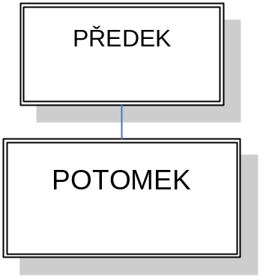
<number> Dědičnost a virtuální funkce 1
Dědičnost typu potomek – předek, potomek má všechny vlastnosti předka a navíc mají některé virtuální metody

Slide 19
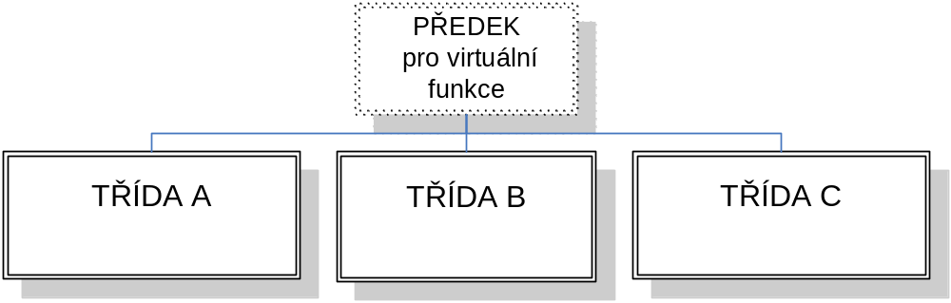
<number> Dědičnost a virtuální funkce 2
Dědičnost typu více nezávislých tříd se společnou virtuální metodou(mi) a uměle přidaným společným předkem

Slide 20
<number> Čistě virtuální funkce a abstraktní třídy
U tříd sloužících jen pro definici společných virtuálních metod potomků se používají virt. metody bez těla
Zapisují se pomocí =0 za hlavičkou metody
Takové metody a třídy se nazývají čistě virtuální metody a abstraktní třídy
!!! Nelze založit instanci abstraktní třídy, každý potomek takové třídy zůstává také abstraktní dokud nedodefinuje těla všech čistě virtuálních metod

Slide 21
<number> Čistě virtuální funkce a abstraktní třídy - ukázka
class AbstraktniZvire
{ public:
virtual void Zvuk()=0; //ciste virtualni
};
class Pes: public AbstraktniZvire
{ public:
void Zvuk() { cout << "Haf haf" << endl; }
void Stopuj();
};
class Slepice: public AbstraktniZvire
{public:
void Zvuk() { cout << "Kokoko kdaak" << endl; }
void SnesVejce();
}

Slide 22
<number> Virtuální funkce – použití ukázka
void main()
{
AbstraktniZvire** pole=new AbstraktniZvire*[10];
char Odpoved;
for (int i=0;i<10;i++)
{ cout << "Zadej [S]lepice nebo [P]es:"; cin >> Odpoved;
if (Odpoved=='S' || Odpoved=='s')
pole[i]=new Slepice;
else pole[i]=new Pes;
}
cout << "Zadana zvirata:" << endl;
for (i=0;i<10;i++)
pole[i]->Zvuk(); // virtualne funguje jak ma
}

Slide 23
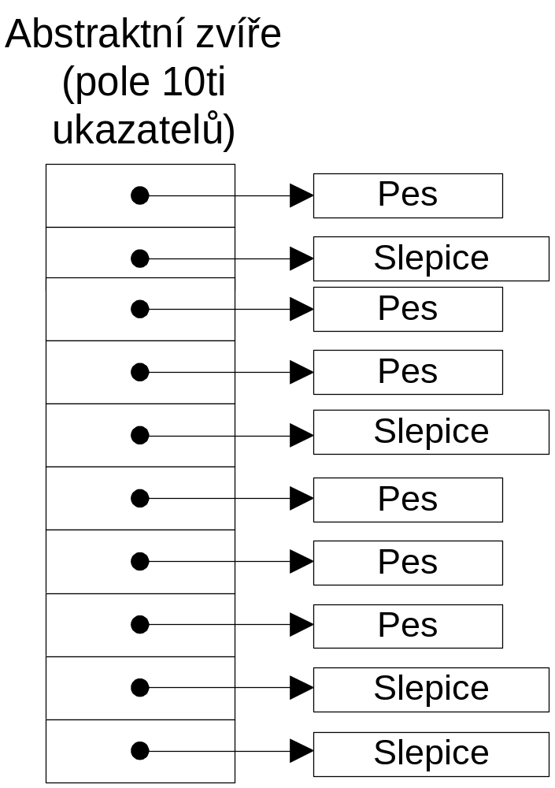
<number> Virtuální funkce – použití ukázka (obrázek)

Slide 24
Konec

